Slide 1
大規模災害時廃棄物対策関東ブロック協議会
令和7年度の活動予定
資料２
2025年７月24日
環境省関東地方環境事務所

Slide 2
目 次
１協議会について
２令和7年度活動予定
①調査研究
②災害廃棄物処理リーダー養成講座
③災害廃棄物処理計画の実効性向上のための図上演習
④首都直下地震を想定した課題検討
⑤都県担当者意見交換会の実施

Slide 3
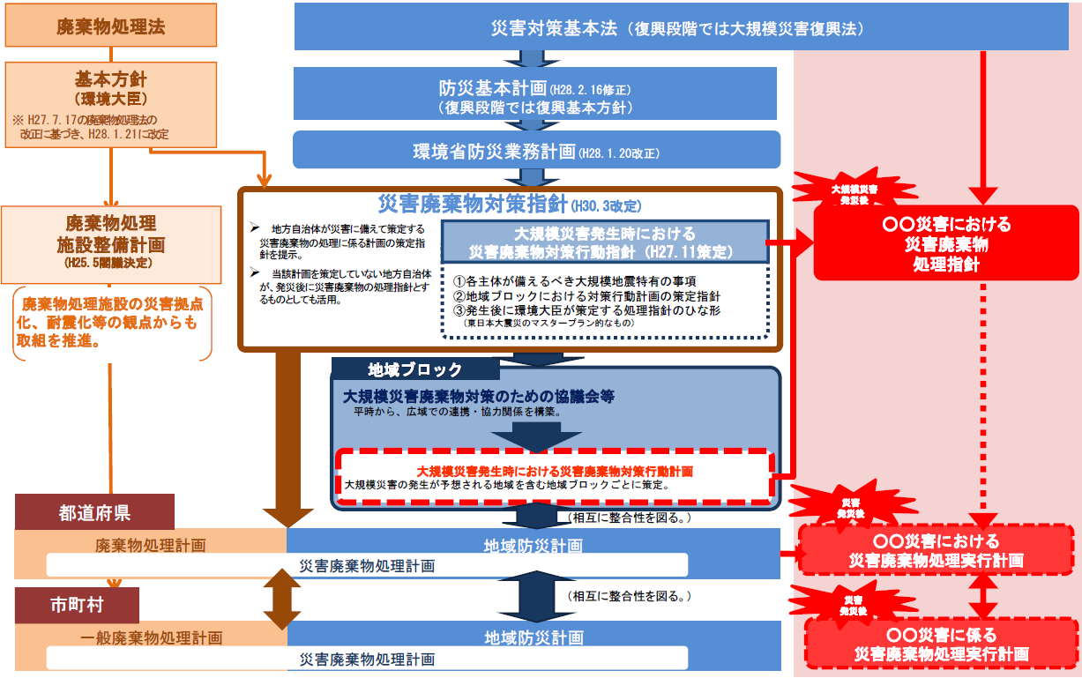
１ 大規模災害廃棄物対策ブロック協議会の位置付け
「巨大災害発生時における災害廃棄物対策のグランドデザインについて（中間とりまとめ 平成26年3月）」の中に、巨大災害に備え、地域ブロック単位での協議の場を設置し、必要な処理体制等について検討することが盛り込まれた。
環境省災害廃棄物対策情報サイト http://kouikishori.env.go.jp を参照して加工

Slide 4
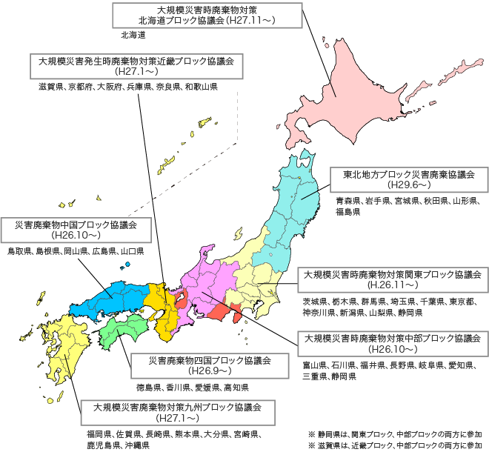
１ 地域ブロック協議会について
○ 地域の災害廃棄物対策を強化すべく、地方環境事務所が中心となって、関係省庁や自治体、事業者団体等の参画のもと、地域ブロック協議会を全国８箇所に設立。
○ 平時からの備えとして、地域ブロック別の災害廃棄物対策行動計画の策定、地域ブロックにおける共同訓練の開催、自治体に対する処理計画の策定支援や訓練への協力を実施。
【地域ブロック協議会の活動内容】
①地域ブロック協議会の運営
②地域ブロック別の災害廃棄物対策行動計画等の作成
③自治体等向けセミナー・見学の実施
④自治体の災害廃棄物処理計画策定支援
⑤地域ブロックにおける共同訓練の実施
⑥地域ブロック内における実態の基礎調査・技術調査
⑦発生した災害に関する災害廃棄物処理に関する記録集等の作成
【構成】
環境省、主要な関係省庁地方支分部局、
都道府県市町村、
廃棄物処理事業者団体、地域の専門家 等

Slide 5
２ 令和７年度活動予定
首都直下地震や南海トラフ地震等大規模災害の発生に備え、「大規模災害発生時における関東ブロック災害廃棄物対策行動計画」に基づいた広域的な連携体制を構築するため、発災時にキーパーソンとなり得る人材育成、協議会の各構成員をはじめブロック内での円滑な情報共有等に係る取組みを実施する。
広域連携体制の構築
災害対応力の底上げ
円滑な情報共有
１ ブロック協議会の開催
開催時期：7月、3月を予定
議事予定
・ 年間の活動予定と実績の報告
・ 災害対応事例に係る情報提供
２ 調査研究 (新)
大規模災害発生時に市区町村の行
政機能が喪失した場合などにおけ
る地方自治法の規定に基づく都県
への「事務委託」について、過去
の事例の調査等を行い、災害廃棄
物処理に係る事務委託の効果と課
題などを整理する。
１ 災害廃棄物処理
リーダー養成講座 (新)
年間を通じてカリキュラムを組み、
所属自治体及び支援先における
リーダーの養成を図る。
２ 処理計画の実効性向上
処理計画等に基づいて、発災後の
初動対応をグループ討議により点
検し、見直し充実を図る。
３ 首都直下地震課題検討
首都直下地震に備え、災害廃棄物処
理の初動対応について、特別区の担
当者との意見交換及びワークショッ
プ等を実施し課題を検討する。
１ 都県担当者意見交換会
協議会を構成する都県等の担当者
間で、平時の取組や各組織におけ
る課題などを、積極的に共有する
機会を提供する。
【予定する主なテーマ】
・災害廃棄物処理に関する令和７年
度の取組について
・仮置場の確保状況について

Slide 6
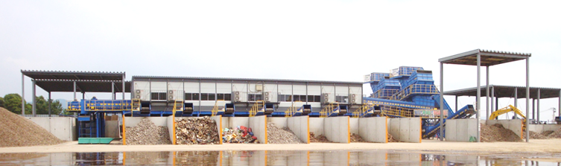
6
① 調査研究
目的
大規模災害発生時に市区町村の行政機能が喪失した場合などにおける、地方自治法の規定に基づく都県への「事務委託」について、市区町村と都県の連携のひとつとして知見を共有し、広域連携体制構築の強化を図る。
■災害廃棄物処理に係る「事務委託」事例調査
過去の災害における市区町村から都道府県への「事務委託」事例を調査
調査対象：①東日本大震災、②平成25年台風豪雨災害、③平成28年熊本地震、
④平成30年７月豪雨災害
調査方法：文献調査、関係機関へのヒアリングなど
■事務委託に関する効果と課題の見える化
文献調査、ヒアリング調査結果をもとに、事務委託の流れ、効果と課題等を整理
市町村から県への事務委託で運用された二次仮置場
二次仮置場での機械選別
（平成28年熊本地震熊本県、平成30年7月豪雨岡山県）
-- Japan Waste Research Foundation --

Slide 7
② 災害廃棄物処理リーダー養成講座
目的
所属自治体が被災した場合に、災害廃棄物処理に関する実務を担うリーダーとなり、かつ、行動計画に基づき被災した他自治体に派遣された場合に、支援チームのリーダーとなり得る人材を養成する。
■演習の概要
講義、ワークショップなどの研修を年間をとおして開催し、受講者には、修了証を交付する
有識者および被災自治体職員による講演、実際の災害を例とした課題検討などのワークショップ等により、災害廃棄物処理の基礎知識（初動対応等）から重要事項（災害補助金、公費解体、廃掃法の特例規定等）までを体系的に習得する
自治体職員30名程度を対象に実施
■実施時期・実施方法
令和7年9月～令和8年1月
集合形式：２回 、オンライン：２回

Slide 8
③ 災害廃棄物処理計画の実効性向上のための図上演習
目的
参加自治体が策定した災害廃棄物処理計画の実効性について、付与された災害状況への対応をとおして検証し、継続的な計画見直しの契機とする。
■演習の概要
令和7年度は、埼玉県、静岡県の自治体を対象に実施
発災時の行動につながる具体的かつ実行的な内容が計画に記載されているかどうか等を検証する
「災害廃棄物処理計画策定・点検ガイドライン」も活用し、付与される災害時の状況に応じて参加者それぞれが対応を検討し課題抽出を行う
図上演習の終了後は、計画の問題点に対する改善・見直し点等に関するフォローアップ（振り返り）を図上演習とは別日に実施
■実施時期・実施方法
図上演習：令和7年９月頃、集合形式、各県1回
フォローアップ：令和８年1月頃、集合形式、各県1回

Slide 9
④ 首都直下地震を想定した課題検討
目的
首都直下地震により発生が想定される多量の災害廃棄物への対応に備えて、東京都、特別区、関係機関の相互連携体制の構築を目指す。
■概要
〇特別区ヒアリング
特別区9か所で実施し、計画の実効性の確認、課題などの抽出
組織体制、地区集積所の設置と運営管理、収集体制、一次仮置場候補地の検討状況 等
〇ワークショップ
特別区災害廃棄物担当者を対象に、災害時に起こりうる問題と課題解決のための具体的な方策を共有等について意見交換と情報の共有を行う
〇意見交換会
東京都、特別区、23区清掃協議会、環境省などにより実施。課題の共有と解決に向けた方策の検討
■実施時期・実施方法
特別区ヒアリング：令和７年６月から（対面）
ワークショップ：令和７年10月頃（集合形式）
意見交換会：令和７年12月頃（対面）

Slide 10
⑤ 都県担当者意見交換会の実施
目的
協議会を構成する都県の担当者間での情報交流を促進し、平時から災害廃棄物処理に関する連携体制の強化を図る。
■主な内容
各自治体における災害廃棄物処理の取組事例の共有
課題や懸案事項の意見交換
■実施時期・実施方法
第１回：令和７年６月30日（月）（対面＋Webのハイブリッド形式）
第２回：令和７年12月頃予定（オンライン開催予定）
■第1回意見交換会の結果概要
方法：対面・Web併用（ハイブリッド形式）
参加者：10都県災害廃棄物担当者、学識経験者
意見交換テーマ 「令和７年度の災害廃棄物対策に関する取組予定について」
「仮置場の確保状況について」
「民間事業者との協定状況について」など

